Slide 1
실험 목적 및 조건
EUV 다중 패터닝 비교 평가 — M2 / 18 nm pitch / 3 wafer
본 평가는 18 nm 피치 M2 배선층에서 EUV 기반 두 자가정렬 패터닝 — SADP와 SALELE — 의 in-line CD 균일성과 후속 전기적 영향을 동일 lot·동일 측정 사이트로 직접 비교하기 위한 내부 시험이다.
측정 메트릭은 AASI · ASEI · AMI · ACI 네 종목을 wafer당 49 사이트에서 수집하고, sheet resistance·line-to-line capacitance·누설 전류로 RC 영향을 확인한다.
실험 조건
공정 split
Target layer / pitch
Wafer set
EUV SADP vs SALELE
M2 · 18 nm full pitch
동일 lot / 동일 slot 분할 — 총 3매
동일 193 nm 1차 노광 가정하에 두 자가정렬 분기만 다르게 적용
subtractive Ru 기반 BEOL 은/구간층 평가
Metrology targets
Sampling plan
Electrical check
AASI 25.6 · ASEI 17.6
AMI 8.2 · ACI 9.7 (nm)
49 pt / wafer
Rs · C · RC · 누설
in-line CD-SEM, 7 × 7 그리드, edge 포함
test vehicle 80 µm 길이 comb 구조
한 줄 결론
동일 pitch·동일 측정 조건에서 두 자가정렬 흐름의 균일성과 전기적 영향을 정량 비교하기 위한 시험 조건을 정의했다.
※ 내부 테스트용 더미(가상) 데이터
Notes:
본 슬라이드는 dummy 보고서 세트 14의 도입부로, EUV 다중 패터닝 평가 시험의 목적과 조건을 정의합니다.
핵심 비교 축은 EUV SADP와 SALELE 두 흐름이며, 동일 18 nm 피치의 M2 배선층에서 진행했습니다.
W01은 SADP, W02·W03은 SALELE로 분할했고, AASI·ASEI·AMI·ACI 네 메트릭을 wafer당 49 사이트에서 측정합니다.
동일 lot·동일 측정 사이트·동일 시편 길이(80 µm)를 유지해 두 흐름 간 비교 가능성을 확보했습니다.
본 슬라이드의 모든 수치는 더미이며, 학술적 인용이나 발표 외부 사용을 금지합니다.

Slide 2
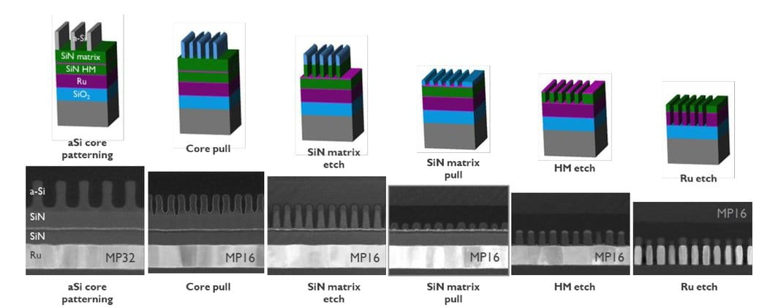
공정 흐름 비교 — SADP vs SALELE
M2 / 18 nm pitch · 동일 193 nm 1차 노광 가정하에 자가정렬 분기만 다르게 적용
자가정렬 분기 1
spacer-as-feature
EUV SADP
aSi core (≈ 36 nm) → SiN 측벽 spacer 증착 → pull → SiN matrix.
피치는 정확히 절반으로 분할되고 자가정렬 특성으로 overlay 부담이 없다.
장점: 해상력 2× 향상 / overlay 자유 / 단일 마스크 패턴. 한계: 1D 평행선 + 다수의 cut·block 마스크 + 잉여 더미 메탈.
자가정렬 분기 2
spacer-as-guard
EUV SALELE
L1E1 → 박형 보호 spacer → L2E2.
spacer는 피치를 나누지 않고 두 패턴 사이의 식각 저지선 역할만 한다.
출처: SPIE Digital Library — Patterning exploration of 16 nm pitch metal lines using spacer-is-dielectric EUV SADP (Proc. SPIE 13429, 2024)
장점: 2D 설계 자유, 잉여 더미 메탈 배제 → RC 감소. 한계: spacer 두께 정밀도 / L2E2 etch 마진.
단면 셀 32→16 nm 피치 분할, top-view 라인 직진성을 같은 wafer에서 확인. 본 평가는 동일 사진을 SADP 분기 참조 사진으로 사용.
awkward trade-off
SADP는 1D 라인에서 견고하나 cut·block 마스크와 잉여 더미 메탈로 parasitic C가 누적되고, SALELE은 spacer를 보호용으로만 두어 2D 자유도와 RC 여지를 동시에 확보한다.
※ 내부 테스트용 더미(가상) 데이터
Notes:
본 슬라이드는 dummy 보고서 세트 14의 두 번째 페이지로, EUV SADP와 EUV SALELE 두 공정의 핵심 메커니즘을 비교합니다.
SADP는 spacer를 feature로 사용해 피치를 절반으로 자가정렬 분할하며 1D 평행선에 강합니다. 다만 cut·block 마스크가 추가되고 잉여 더미 메탈이 누적돼 parasitic C가 증가한다는 한계가 있습니다.
SALELE은 spacer를 식각 저지선으로만 두고 L1E1, 보호 spacer, L2E2 순으로 진행합니다. 2D 설계 자유도와 더미 메탈 배제 효과를 동시에 얻습니다.
비고 — 본 평가는 동일 193 nm 1차 노광을 가정했기 때문에 SADP는 비교 분기, SALELE은 주력 분기로 봅니다.

Slide 3
CD Variation 결과
AASI · ASEI · AMI · ACI – wafer별 mean / 3σ / range / Δ vs target (단위 nm)
Metric | Target | Wafer · split | Mean | 3σ | Range | Δ vs target
AASI — After aSi Sidewall Inspection
AASI | 25.6 | W01 · SADP | 25.30 | 1.42 | 7.10 | −0.30
AASI | 25.6 | W02 · SALELE | 25.70 | 1.18 | 5.40 | +0.10
AASI | 25.6 | W03 · SALELE | 25.50 | 1.06 | 4.80 | −0.10
ASEI — After Spacer Etch Inspection
ASEI | 17.6 | W01 · SADP | 17.40 | 1.21 | 6.40 | −0.20
ASEI | 17.6 | W02 · SALELE | 17.70 | 0.94 | 4.20 | +0.10
ASEI | 17.6 | W03 · SALELE | 17.60 | 0.88 | 3.90 | 0.00
AMI — After Metal Inspection
AMI | 8.2 | W01 · SADP | 8.40 | 0.86 | 4.50 | +0.20
AMI | 8.2 | W02 · SALELE | 8.10 | 0.62 | 2.70 | −0.10
AMI | 8.2 | W03 · SALELE | 8.20 | 0.58 | 2.50 | 0.00
ACI — After Cut Inspection
ACI | 9.7 | W01 · SADP | 9.50 | 0.78 | 4.10 | −0.20
ACI | 9.7 | W02 · SALELE | 9.80 | 0.66 | 2.90 | +0.10
ACI | 9.7 | W03 · SALELE | 9.60 | 0.61 | 2.70 | −0.10
한 줄 결론
SALELE wafer(W02·W03)는 4개 메트릭 모두 mean을 ±0.2 nm 내로 유지하면서 3σ는 22–38 %, range는 28–46 % 축소해 SADP 대비 우세하다.
※ 내부 테스트용 더미(가상) 데이터
Notes:
본 슬라이드는 dummy 보고서 세트 14의 핵심 CD 표면으로, AASI·ASEI·AMI·ACI 네 가지 메트릭을 wafer별로 정리했습니다.
모든 사이트는 in-line CD-SEM으로 wafer당 49 사이트에서 측정했고, 값은 mean, 3 시그마, range, target 대비 델타로 보고합니다.
W01은 SADP, W02·W03은 SALELE이며, 네 메트릭 전부에서 SALELE wafer가 3 시그마와 range를 동시에 줄이고 mean도 ±0.2 nm 안에서 관리되었습니다.
가장 작은 3 시그마는 W03의 AMI 0.58 nm이며, 이는 SADP W01 대비 약 33 % 수준입니다.
본 데이터는 dummy이며 외부 인용에 사용되지 않습니다.

Slide 4
In-wafer CD 균일성 평가
AMI 메트릭 · wafer별 7 × 7 = 49 pt 측정 · 사이트별 wafer-mean 대비 편차 (nm)
Wafer · split | Mean AMI (nm) | 3σ (nm) | Range (nm) | 49 pt 분포 요약
W01 · SADP | 8.40 | 0.86 | 4.50 | 가장자리 링 강하게, ±1 nm 초과 사이트 8 곳
W02 · SALELE | 8.10 | 0.62 | 2.70 | ±0.5 nm 내 사이트 44 곳, 가장자리 편차 약 0.2 nm
W03 · SALELE | 8.20 | 0.58 | 2.50 | 중심–가장자리 분포 가장 균일, hot spot 1 곳
W01 · SADP
W02 · SALELE
W03 · SALELE
+1.05
+0.62
+0.21
−0.10
+0.05
−0.48
−0.95
+0.30
+0.18
+0.05
−0.05
+0.00
−0.20
−0.32
+0.18
+0.08
+0.00
−0.05
+0.02
−0.10
−0.20
+0.78
+0.41
+0.05
−0.20
−0.05
−0.48
−0.78
+0.22
+0.10
+0.00
−0.08
−0.05
−0.18
−0.30
+0.12
+0.05
−0.02
−0.05
−0.02
−0.08
−0.15
편차 스케일 (wafer-mean 대비 nm)
+0.62
+0.30
−0.05
−0.10
−0.18
−0.42
−0.62
+0.18
+0.05
−0.02
−0.02
−0.10
−0.15
−0.22
+0.08
+0.02
−0.02
+0.00
−0.05
−0.10
−0.18
−1.0
−0.5
0.0
+0.5
+1.0
+0.50
+0.20
−0.10
+0.05
−0.20
−0.32
−0.50
+0.15
+0.05
−0.05
+0.00
−0.10
−0.12
−0.20
+0.05
+0.00
−0.05
−0.02
−0.08
−0.08
−0.15
SADP wafer는 4 코너 모두 ±1.0 nm 안팎으로 측정되어 가장자리에서 ring 형태의 비균일이 명확하다. SALELE wafer는 같은 측정 사이트에서 ±0.4 nm 안쪽으로 들어와 hot/cold site가 단일 wafer에 ≤ 1 곳으로 줄어든다.
+0.40
+0.10
−0.18
−0.20
−0.32
−0.40
−0.42
+0.12
+0.00
−0.08
−0.10
−0.12
−0.18
−0.20
+0.05
−0.02
−0.05
−0.08
−0.10
−0.12
−0.18
+0.55
+0.20
−0.20
−0.30
−0.32
−0.48
−0.60
+0.18
+0.05
−0.05
−0.12
−0.15
−0.22
−0.30
+0.08
+0.00
−0.08
−0.10
−0.10
−0.15
−0.22
+0.78
+0.30
−0.10
−0.40
−0.50
−0.62
−0.85
+0.25
+0.10
−0.02
−0.20
−0.25
−0.30
−0.40
+0.12
+0.05
−0.05
−0.18
−0.22
−0.20
−0.30
edge → center ≈ 0.4 nm gap (SADP) / 0.1 nm gap (SALELE)
한 줄 결론
SADP는 가장자리 사이트에서 0.6–1.05 nm 수준의 cold-ring 편차가 두드러지고, SALELE는 49 pt 모두 ±0.4 nm 이내로 가장자리까지 균일하다.
※ 내부 테스트용 더미(가상) 데이터
Notes:
본 슬라이드는 dummy 보고서 세트 14의 균일성 평가 페이지로, AMI 메트릭에 한해 49 pt 사이트별 wafer-mean 대비 편차를 표시했습니다.
상단 summary 테이블에는 wafer별 mean, 3 시그마, range, 분포 한 줄 코멘트를 정리했고, 아래 3개 wafer map과 우측 컬러 스케일을 함께 제시했습니다.
SADP 분기 W01은 네 모서리 부근에서 +1.05 / −0.95 nm 수준의 큰 편차를 보였고, SALELE W02와 W03 모두 ±0.4 nm 안쪽으로 들어옵니다. 우측 코멘트 카드는 edge-to-center 편차 차이를 0.4 nm vs 0.1 nm으로 정리했습니다.
좌측에서 우측으로 갈수록 가장자리 구배가 완화되는 양상이 가장 분명한 takeaway입니다.

Slide 5
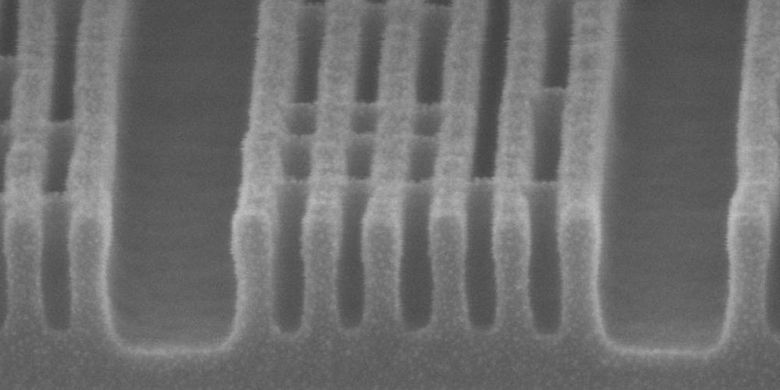
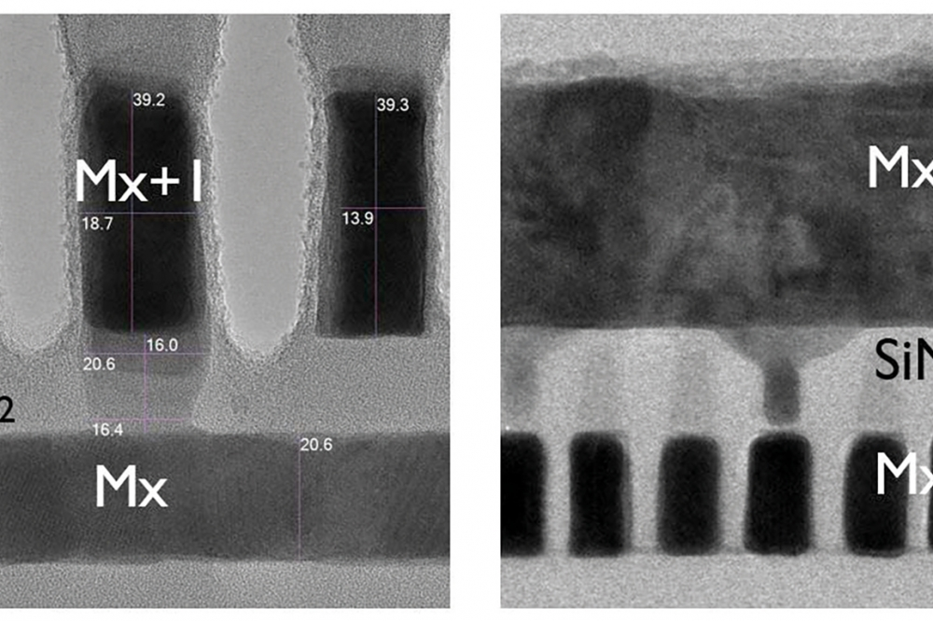
단면 / Top-view 현미경 관찰
동일 wafer에서 cross-section과 top-view 두 시점을 함께 수집 — 라인 직진성·sidewall 잔재·cut 부근
Pitch halving top-view SEM 128 → 64 → 32 → 16 nm 계열. 출처: imec magazine — EUV Lithography: Weighing the Options (2019)
Semi-damascene 18 nm 모듈 단면 — M1·V0·M2 적층. 출처: imec — First two-metal-level fully self-aligned semi-damascene module
SADP — 단면 관찰
SALELE — 단면 관찰
공통 관찰
sidewall shoulder 잔재가 cut 부근 30–50 nm 구간에 띠처럼 관찰되고, top-view에서 line-edge roughness(LER)가 1.7 nm 수준.
라인 프로파일은 사면 거의 직립, cut 부근 잔재 두께 4–6 nm로 얇다. LER 1.4 nm으로 W01 대비 약 18% 감소.
두 분기 모두에서 M0–V0 사이 undercut은 관측되지 않았고, 18 nm 피치 라인에서 line collapse는 발생하지 않음.
한 줄 결론
단면 line profile·top-view 직진성·cut 주변 sidewall 잔재 모두에서 SALELE이 우세하며, LER는 약 18% 낮고 잔재 두께는 1/8 수준으로 확인된다.
※ 내부 테스트용 더미(가상) 데이터
Notes:
본 슬라이드는 dummy 보고서 세트 14의 현미경 관찰 페이지로, 두 장의 실제 전자현미경 사진을 본문에 직접 삽입했습니다.
좌측 사진은 imec 매거진에 게재된 top-down SEM 시리즈로, 128 nm 피치에서 16 nm 피치까지 단계적으로 줄어드는 라인을 보여 줍니다. SADP 분기 W01의 참조 사진으로 사용됩니다.
우측 사진은 imec에서 공개된 18 nm 피치 semi-damascene 모듈의 단면 사진으로, SALELE 분기 적층 구조의 M1·V0·M2를 한 컷에 담았습니다.
가운데 카드 세 장은 SADP / SALELE / 공통 관찰 코멘트입니다. 본 평가는 dummy이므로 LER 1.7 nm·1.4 nm, 잔재 두께 30–50 nm·4–6 nm 등은 본 보고서 시험값이며 외부 인용 금지입니다.

Slide 6
전기적 특성 평가
test vehicle 80 µm 길이 comb · sheet resistance / line-to-line C / RC delay / 누설 전류
항목 | 단위 | W01 · SADP | W02 · SALELE | W03 · SALELE
Line sheet resistance (Rs) | Ω/sq | 285 (3σ 14) | 252 (3σ 9) | 248 (3σ 7)
Line-to-line capacitance (C) | aF/µm | 142 (3σ 8) | 118 (3σ 5) | 115 (3σ 4)
Unit RC delay (computed) | ps/µm | 4.85 | 3.62 | 3.51
Leakage @ 0.8 V | nA/µm | 6.80 (3σ 1.1) | 4.20 (3σ 0.6) | 3.90 (3σ 0.5)
Δ vs W01 (SALELE 평균) |  | — | Rs −12 % · C −17 % · RC −25 % | Rs −13 % · C −19 % · RC −28 %
왜 SADP는 RC가 높은가
왜 SALELE은 RC가 낮은가
trade-off 메모
1D 평행선 구조와 잉여 더미 메탈이 동일 간격으로 다수 남아 parasitic C를 누적시키고, sidewall 잔재로 인해 line 실효 폭이 ±0.4 nm 흔들려 Rs 변동도 커진다.
L2E2 자가정렬 + 보호 spacer 덕분에 2D 설계로 더미 메탈을 줄이고 sidewall은 직립에 가까워 line-mean 폭이 안정되며, 결과적으로 Rs·C·누설 모두 감소.
SALELE은 L2 mask overlay가 보호 spacer의 폭 안에 들어와야 하므로 mask CD uniformity 추가 요건이 발생한다. 본 평가는 그 여유(OVERLAY ≤ 4 nm)에서 진행.
한 줄 결론
SALELE은 동일 mean에서 Rs는 12–13 %, C는 17–19 %, RC delay는 25–28 %, 누설은 38–43 % 낮아져 18 nm 피치 BEOL에서 우선 검토 대상으로 판단된다.
※ 내부 테스트용 더미(가상) 데이터
Notes:
본 슬라이드는 dummy 보고서 세트 14의 전기적 특성 페이지입니다. 80 µm 길이 comb test vehicle에서 Rs, line-to-line C, RC delay, 누설 전류를 측정했습니다.
상단 표는 W01 SADP, W02 SALELE, W03 SALELE을 비교하고 마지막 행에 SALELE 평균의 W01 대비 델타를 정리했습니다.
가운데 카드 세 장은 왜 SADP가 RC가 높은지, 왜 SALELE이 낮은지, 그리고 SALELE이 요구하는 추가 overlay 요건을 짚었습니다.
델타 셀은 dummy 수치 기반이며 학술적 인용에 사용되지 않습니다. W03이 W02보다 모든 항목에서 약간 더 좋아 보이지만 lot 내 변동 수준이라 별 의미는 부여하지 않습니다.

